Slide 1



Departamento de Sistemas y Computación
Gestión de Proyectos de Software
PERFINANCE
Equipo:
19130541 Pedro López Ramírez
19130897 Héctor Manuel Chávez De La Vega
19130917 Hugo René Guerra Barajas
19130918 Eduardo Iván Guerrero Hernández
19130944 Alberto Daniel Mireles Soto
Fecha: 25/Nov/2022

Slide 2
Índice
Introducción.
Antecedentes, Problemática y Justificación.
Estándar en el Desarrollo de Software.
Metodología.
Casos de Éxito.
Sustentabilidad (Administración y Financiamiento).
Contrato.
Conclusiones.
Referencias.

Slide 3
Introducción
¿Qué es Perfinance?
Perfinance es una aplicación software para computadoras, su función es de administrar los ingresos del usuario, los cuales se pueden agregar y remover, para después en el análisis mostrar gráficas con porcentajes como muestra de que tantos gastos hubieron. También tiene para un calendario que muestra el balance general y total del mes, y por último hay funciones secundarias como cambiar el color de la aplicación a un tomo mas claro y el escalado de las letras.

Slide 4



Antecedentes
¿Porqué y para qué?
En la actualidad las personas no tienen el conocimiento adecuado sobre la administración de su dinero y lo tienden a gastar sin tener un control, y desconocen el total de los gastos de todo el mes.
La aplicación busca que los usuarios aprendan a tener contados sus gastos y también a como administrarlos, para evitar tener deudas y conocer aquellos gastos que realizaron al mes.

Slide 5
Estándar en el Desarrollo de Software
Nuestro estándar que utilizamos para el desarrollo de nuestro Software fue el de McCall.
Un modelo que permite calcular nuestra calidad de Software, utilizando cantidades del 0 (lo mas bajo) y 5 (lo mas alto).
Se califica conforme al punto de vista del Usuario.

Slide 6
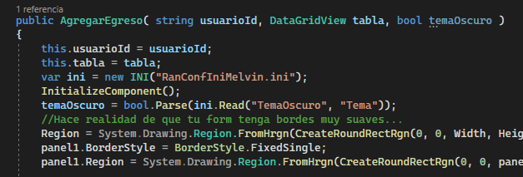
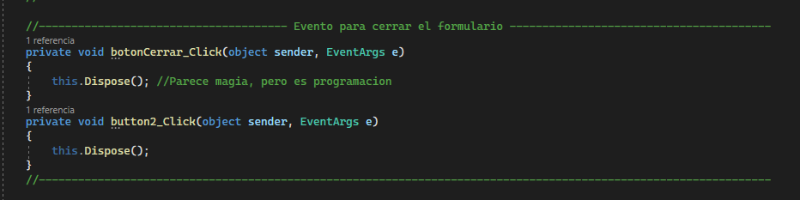
Estándar de Código

Slide 7
Metodología
La metodología que se empleo para el desarrollo de este proyecto fue la Scrum.
Trabajamos con periodos de tiempo semanales llamados ‘Sprint’, utilizando un total de 10 Sprint totales desde el 12 de Septiembre hasta el 18 de Noviembre del presente año.
Durante el Sprint, nos dividimos los trabajos pendientes, y en algunos requerían a más de una persona para realizar dicha tarea.

Slide 8
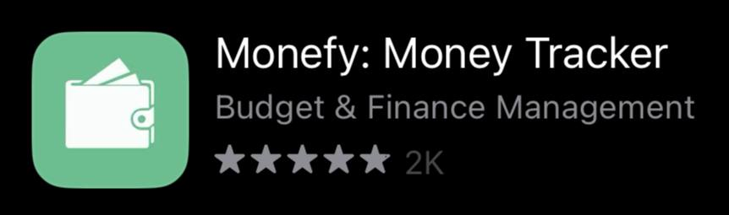
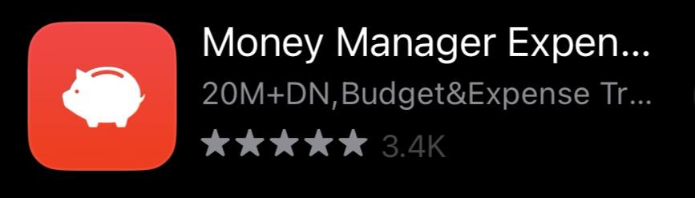

Casos de Éxito
Expense Manager / Money Tracker.
Monefy: Money Tracker.
Money Manager Expense.

Slide 9
Sustentabilidad
El desarrollo de nuestra aplicación no requirió de gastos al inicio, la mayoría de aplicaciones y servicios utilizados fueron gratuitos.
Los únicos gastos que se realizaron fueron el dominio y host del servidor para la página web, siendo un total de $47.
Obtuvimos un Costo Total para desarrollar nuestra aplicación siendo como resultado $40,362.14

Slide 10
Pago Único |  | Pago de Servicios
6 Escritorios | $7,404 | Gastos de Renta Local | $7,000 Mensual
8 Sillas Ejecutivas | $7,192 | Servicio de Luz | $1,254 Mensual
1 Computadora Estándar | $5,499 | Servicio de Internet | $569 Mensual
1 Monitor Estándar | $939
1 MacBook | $29,999
1 Computadora de Gama Alta | $31,699
1 Monitor de Gama Alta | $6,799
Sub Total | $89,531 | Sub Total | $8,823 Mensuales
Total |  |  | $138,716.14

Slide 11
Sustentabilidad
La administración de nuestra empresa requirió de un líder, y un scrum master, para la organización y desarrollo de papeles, donde resaltábamos nuestras fortalezas, oportunidades, debilidades y amenazas.
Esta estrictamente prohibido el uso de cigarros en nuestra empresa, con la intención de promover el cuidado del medio ambiente.
También se promueve el no desperdiciar papel y darle el uso adecuado a este para evitar acumular basura.

Slide 12
Los datos de los usuarios serán utilizados sólo y exclusivamente para los cálculos de ingresos, para esto, serán supervisados para evitar que otros terceros tengan acceso a este, y también tener un buen uso de los mismos.
La administración del proyecto se realizó en partes iguales entre los trabajadores y también en su especialidad, para que no fuera complicado para los trabajadores, se les asignaban compañeros para facilitar sus pendientes.
En todo momento se realizó documentación de los avances y cambios que sufría el proyecto, esto, para tener al corriente a nuestros programadores, en caso de continuar el proyecto y reconocer aquellos cambios que realizaron.

Slide 13



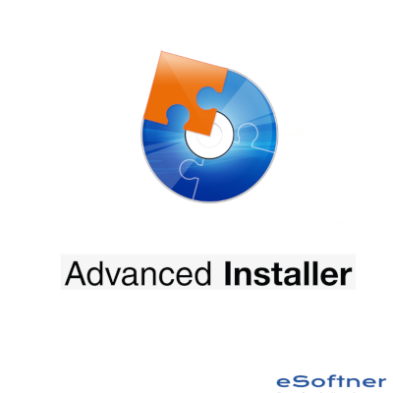



Herramientas

Slide 14
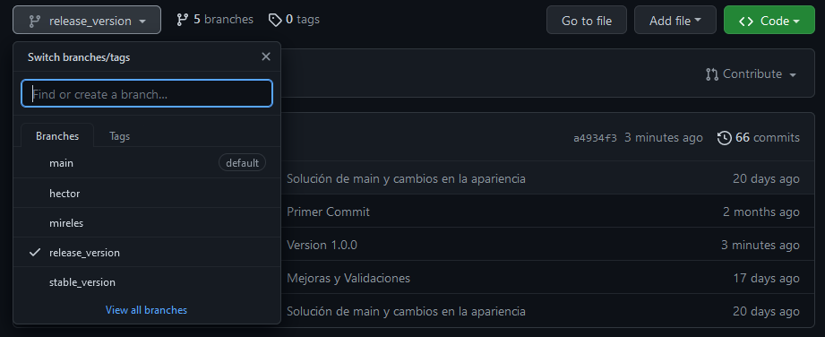
Versiones de la Aplicación

Slide 15
Contrato
La aplicación se venderá a un precio establecido y en caso de que se requiera lucrar con la aplicación, la empresa se quedará con un 15% de ganancias que generen en un futuro.
El código fuente no puede ser reutilizado para fines de lucro si es vendido.
Las actualizaciones y el soporte de la aplicación deberán ser gratuitos.
La aplicación no se puede revender a más de su precio establecido.
La aplicación se puede reembolsar en una semana.

Slide 16
Conclusiones
Se cumplieron con las tareas y pendientes de forma satisfactoria.
La aplicación es completamente funcional para el usuario y también se le implementó un instalador y se hizo una versión portable.
Nos gustaría seguir agregando y actualizando funciones a nuestra app y también exportarla para dispositivos móviles.
Logramos los objetivos y metas que teníamos planeados.
Hubieron complicaciones en nuestro proyecto pero no impidió que se realizara este mismo.

Slide 17
Referencias
A. Pilalonga, «Modelo de Calidad Mc Call,» 27 10 2017. [En línea]. Available: https://sites.google.com/site/moduloevaluacionred/modelo-mc-call. [Último acceso: 21 11 2022].
C. Drumond, «ATTLASIAN,» [En línea]. Available: https://www.atlassian.com/es/agile/scrum. [Último acceso: 21 11 2022].
CASorin, «Controlar Gastos,» Google Play, [En línea]. Available: https://play.google.com/store/apps/details?id=com.smartexpenditure&hl=es_MX&pli=1. [Último acceso: 21 11 2022].
Reflectly, «Monefy: Presupuesto y finanzas,» Google Play, [En línea]. Available: https://play.google.com/store/apps/details?id=com.monefy.app.lite&hl=es_MX&gl=US. [Último acceso: 21 11 2022].
R. Inc, «Registro Contable,» Google Play, [En línea]. Available: https://play.google.com/store/apps/details?id=com.realbyteapps.moneymanagerfree&hl=es_MX. [Último acceso: 21 11 2022].

